Slide 1
MEDIDAS NÃO ESTRUTURAIS DE COMBATE ÀS ENCHENTES URBANAS
OBJETIVO PRINCIPAL: REDUZIR O COEFICIENTE DE ESCOAMENTO SUPERFICIAL VIA AUMENTO DA CAPACIDADE DO ESPAÇO URBANO RETER UM MAIOR VOLUME DAS ÁGUAS DE CHUVA
Geólogo Álvaro Rodrigues dos Santos
(santosalvaro@uol.com.br)

Slide 2
EQUAÇÃO BÁSICA DAS ENCHENTES URBANAS
Volumes crescentemente maiores de água, em tempos sucessivamente menores, sendo escoados para drenagens naturais e construídas progressivamente incapazes de lhes dar vazão.

Slide 3
MEDIDAS ESTRUTURAIS
Aquelas que agem sobre as calhas das drenagens naturais com o objetivo de aumentar sua capacidade de vazão. Normalmente implicam em grandes obras de engenharia de elevado custo . Atuam assim sobre as consequências do aumento das águas superficiais de escoamento. Exemplos: canalização, ampliação, aprofundamento e desassoreamento das calhas de drenagem.
MEDIDAS NÃO ESTRUTURAIS
Aquelas que agem sobre o tecido urbano com o objetivo de reduzir o efeito das causas do aumento das águas superficiais de escoamento e da redução da capacidade de vazão da rede de drenagem natural e construída. Normalmente implicam em intervenções disseminadas de pequeno porte e baixo custo.
Exemplos: dispositivos e medidas de aumento da capacidade de retenção de águas superficiais, redução de processos erosivos urbanos.

Slide 4
OBJETIVOS:
1 – Combate às enchentes via o aumento da capacidade de retenção de águas de chuva no espaço urbano
2 – Alimentação da reserva estratégica de água subterrânea via a recarga do lençol freático

Slide 5
EXPEDIENTES E MEDIDAS NÃO ESTRUTURAIS VOLTADOS AO COMBATE ÀS ENCHENTES URBANAS
RESERVATÓRIOS DOMÉSTICOS E EMPRESARIAIS DE ACUMULAÇÃO/INFILTRAÇÃO DE ÁGUAS DE CHUVA - POÇOS E TRINCHEIRAS DE ACUMULAÇÃO/INFILTRAÇÃO
DISSEMINAÇÃO DE BOSQUES FLORESTADOS
PISOS DRENANTES EM ESTACIONAMENTOS, PÁTIOS, ETC.
VALETAS/SARGETAS DRENANTES DE ACUMULAÇÃO E INFILTRAÇÃO
CALÇADAS COM PISO DRENANTE E CANTEIROS
REDUÇÃO DO ASSOREAMENTO DAS DRENAGENS VIA COMBATE À EROSÃO E AO LANÇAMENTO IRREGULAR DE LIXO E ENTULHO DE CONSTRUÇÃO CIVIL
ABANDONO DA PRÁTICA DE CANALIZAÇÃO E RETIFICAÇÃO DE CÓRREGOS
DESESTÍMULO AO CRESCIMENTO URBANO POR ESPRAIAMENT0 GEOGRÁFICO

Slide 6
DEVE-SE TER EM CONTA QUE SERÁ A SOMA DOS EFEITOS DO CONJUNTO DESSES EXPEDIENTES QUE PERMITIRÁ REDUZIR SIGNIFICATIVAMENTE O VOLUME DAS ÁGUAS DE CHUVA QUE SÃO HOJE RAPIDAMENTE LANÇADAS SOBRE O SISTEMA URBANO DE DRENAGEM E CONSTITUEM O PRINCIPAL FATOR CAUSAL DAS ENCHENTES URBANAS.
DE OUTRA PARTE, SEM A IMPLEMENTAÇÃO DE UM PROGRAMA DESSA NATUREZA NUNCA SE PODERÁ ESPERAR QUALQUER SUCESSO DE PROGRAMAS DE COMBATE ÀS ENCHENTES URBANAS.

Slide 7
O COEFICIENTE DE ESCOAMENTO SUPERFICIAL URBANO HOJE NAS CIDADES MÉDIAS E GRANDES BRASILEIRAS ESTÁ ENTRE 80% E 85%, UM DESATINO HIDROLÓGICO. OU SEJA, ALGO COMO 85% DO VOLUME DE UM EPISÓDIO PLUVIOMÉTRICO SÃO ESCOADOS RAPIDAMENTE PARA AS DRENAGENS URBANAS.
REDUZIR ESSE COEFICIENTE PARA UM PATAMAR CIVILIZADO DE 40% A 50% CONSTITUI UM OBJETIVO DE EFEITOS HIDROLÓGICOS FANTÁSTICOS E PLENAMENTE ALCANÇÁVEL POR UM PACOTE DE MEDIDAS NÃO ESTRUTURAIS.

Slide 8
TAXA DE PERMEABILIDADE OU COTA DE OU COTA DE ACUMULAÇÃO/INFILTRAÇÃO POR LOTE?
DISPOSITIV0S DE ACUMULAÇÃO/INFILTRAÇÃO DE ÁGUA PLUVIAL NO INTERIOR DOS LOTES. HIDROLOGICAMENTE MUITO MAIS EFICAZ DO QUE A OBRIGATORIEDADE DE MANUTENÇÃO DE ÁREA DITA PERMEÁVEL
Lotes, já ocupados ou não, maiores que 300m² : acumulação/infiltração na proporção de 2 m³ para cada 100m² do terreno total
Lotes menores que 300m²:
acumulação/infiltração na proporção de 1m³/100m²
Considerando que em uma região de urbanização consolidada a área ocupada por lotes corresponde a cerca de 50% ou mais da área total urbanizada, depreende-se o alcance hidrológico de tal operação e seu significado na redução Coeficiente de Escoamento Superficial urbano.

Slide 9
INFILTRAÇÃO E ACUMULAÇÃO
A infiltração é normalmente um processo lento e os expedientes de retenção não podem depender apenas dela para cumprirem seu papel. No combate às inundações ou se retém de imediato as águas de um forte episódio pluviométrico, ou os efeitos hidrológicos serão mínimos. Para tanto, todos os sistemas de maior retenção devem especialmente cumprir a função primeira de acumulação. Será esse volume imediatamente acumulado que irá aliviar o sistema público de drenagem urbana de um determinado volume de águas de chuva. Obviamente, a infiltração interessa, mas por outro motivo, para a alimentação do sacrificado lençol freático das áreas urbanizadas.

Slide 10
RESERVATÓRIOS DOMÉSTICOS E EMPRESARIAIS DE ACUMULAÇÃO E INFILTRAÇÃO DE ÁGUAS DE CHUVA

Slide 11
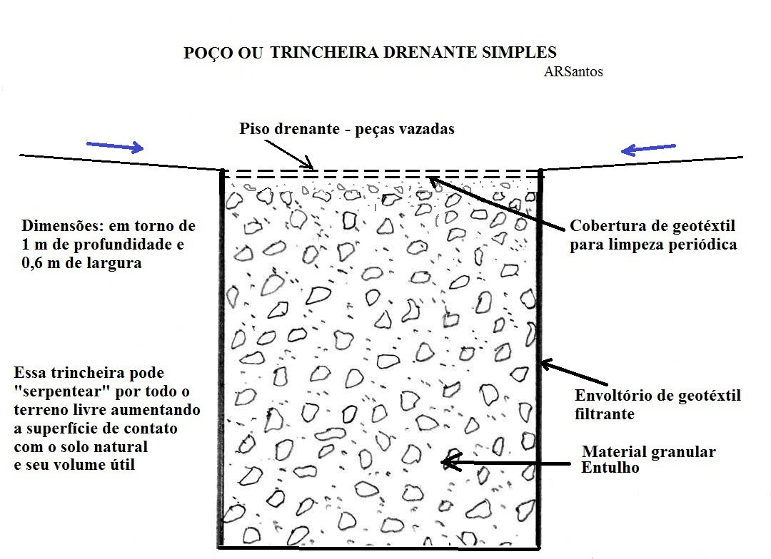

Slide 12
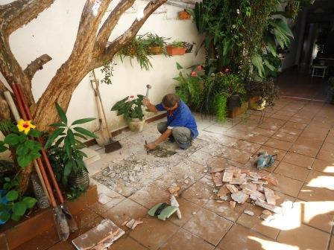
TRINCHEIRAS E POÇOS DRENANTES
DELIMITAÇÃO DA ÁREA
RETIRADA DO PISO E DO CONTRAPISO
PRODUÇÃO DE ENTULHO BRUTO
1

Slide 13
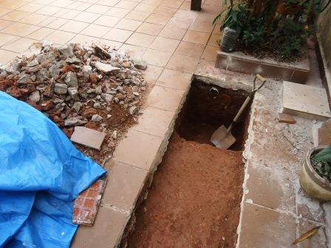
2
- ESCAVAÇÃO EM ANDAMENTO
ENTULHO BRUTO ACUMULADO
Largura: ~ 0,60m comprim: ~2,40m profund: ~ 0,80m

Slide 14
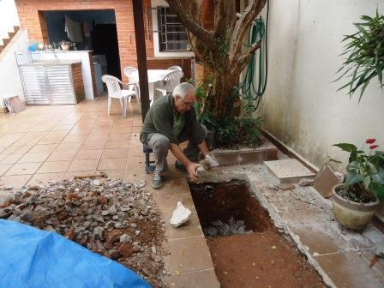
3
- PREENCHENDO A ESCAVAÇÃO COM O ENTULHO BRUTO GRAÚDO

Slide 15
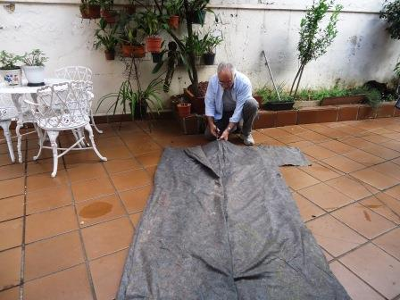
4
- CORTANDO A MANTA GEOTEXTIL NO TAMANHO ADEQUADO

Slide 16
SOBRE O PAPEL DAS MANTAS DE GEOTEXTIL NO SISTEMA
A manta geotextil é totalmente permeável, mas filtra finos. Assim, a manta que fica entre o entulho e a brita se presta a não permitir que o pedrisco possa migrar para o interior dos vazios do entulho.
Já a manta superior, que fica entre a brita e as peças vazadas, presta-se a reter o material fino (silto-argiloso, poeira, cinzas... ) que porventura se deposite em superfície, evitando assim que ele migre para o fundo e, por colmatação, venha a reduzir a permeabilidade do sistema.
As mantas também propiciam uma boa armação estrutural no sistema geral entulho/brita/peças, facilitando a boa fixação dessas últimas.
MANUTENÇÃO – É recomendável promover uma manutenção anual ou bianual para substituição ou lavagem/recuperação da manta superior, mantendo assim o sistema sempre perfeitamente permeável. A operação para tanto é prática e simples.

Slide 17
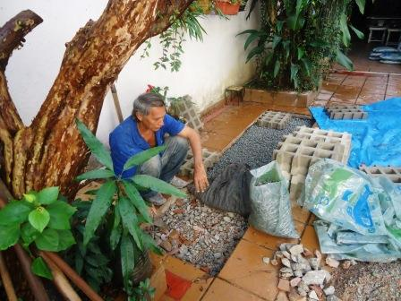
5
SOBRE O ENTULHO A MANTA DE GEOTEXTIL
ESPALHAR E NIVELAR A BRITA SOBRE A MANTA
USAR A BRITA ZERO (PEDRISCO) LIMPA

Slide 18
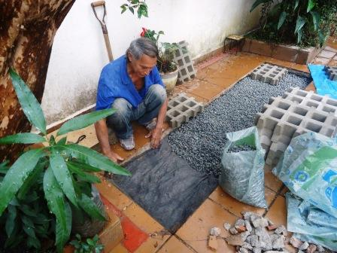
6
- A MANTA SOBRE O ENTULHO E A BRITA SENDO ESPALHADA E NIVELADA SOBRE A MANTA

Slide 19
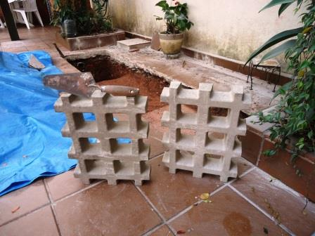
7
- DETALHE DAS PEÇAS DE CONCRETO VAZADAS, TIPO PISO-GRAMA

Slide 20
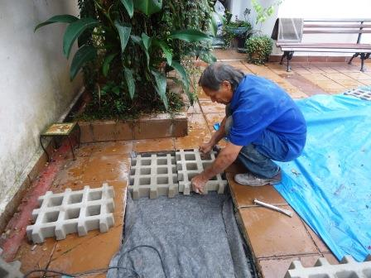
NIVELADA A COBERTURA DE BRITA
RECOBERTA A BRITA COM MANTA GEOTEXTIL
INICIADA A COLOCAÇÃO E AJUSTAMENTO DAS PEÇAS DIRETAMENTE SOBRE A MANTA
8

Slide 21
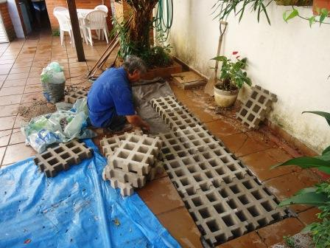
FINALIZANDO O ASSENTAMENTO DAS PEÇAS
O NÍVEL SUPERIOR DAS PEÇAS DEVERÁ FICAR AO MENOS 0,5cm ABAIXO DO NÍVEL DO PISO ORIGINAL
9

Slide 22
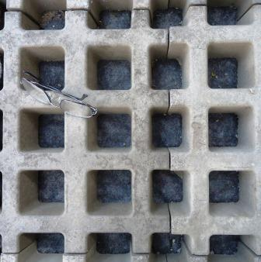
DETALHE DA PEÇA JÁ ASSENTADA
- OS ORIFÍCIOS PODERÃO RECEBER ALGUM SUBSTRATO GRANULAR PERMEÁVEL, p.e. VERMICULITA, E PLANTIO VEGETAL
10

Slide 23
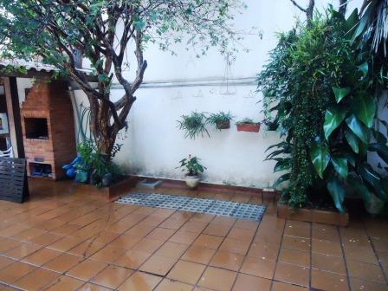
SERVIÇO CONCLUÍDO
11

Slide 24
A MESMA SEQUÊNCIA OPERACIONAL NA EXECUÇÃO DE UM OUTRO DISPOSITIVO

Slide 25
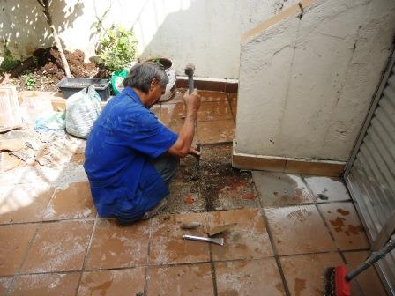
A LOCAÇÃO DESSA CAIXA OPTOU POR UM PONTO DO TERRENO DE NATURAL CONCENTRAÇÃO DE ÁGUAS DE CHUVA.
NÃO É RECOMENDÁVEL A INSTALAÇÃO DESSES DISPOSITIVOS JUNTO A ELEMENTOS DE FUNDAÇÃO RASA .

Slide 26
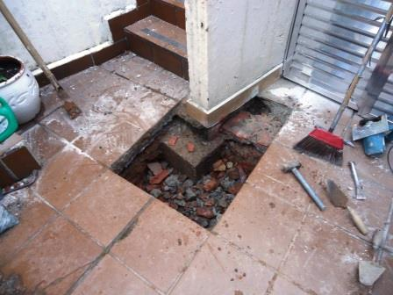

Slide 27
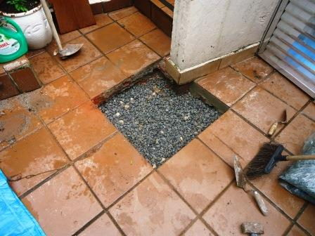

Slide 28
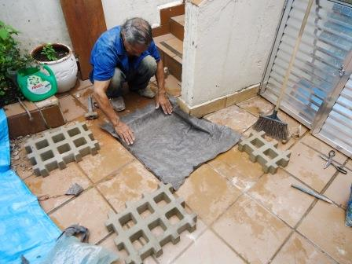

Slide 29
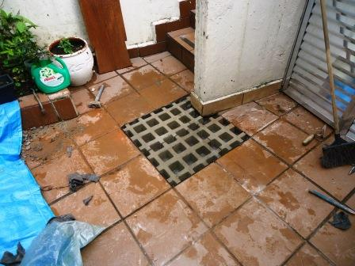

Slide 30
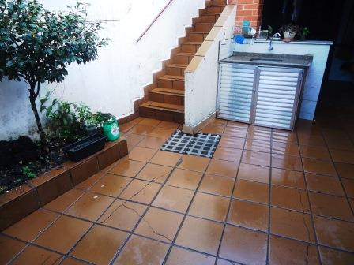
SERVIÇO CONCLUÍDO

Slide 31
ORÇAMENTO TOTAL DA EXECUÇÃO DOS DOIS DISPOSITIVOS MOSTRADOS, INCLUINDO MATERIAIS E MÃO DE OBRA:
R$1.000,00 (MIL REAIS) – JUNHO/2016

Slide 32
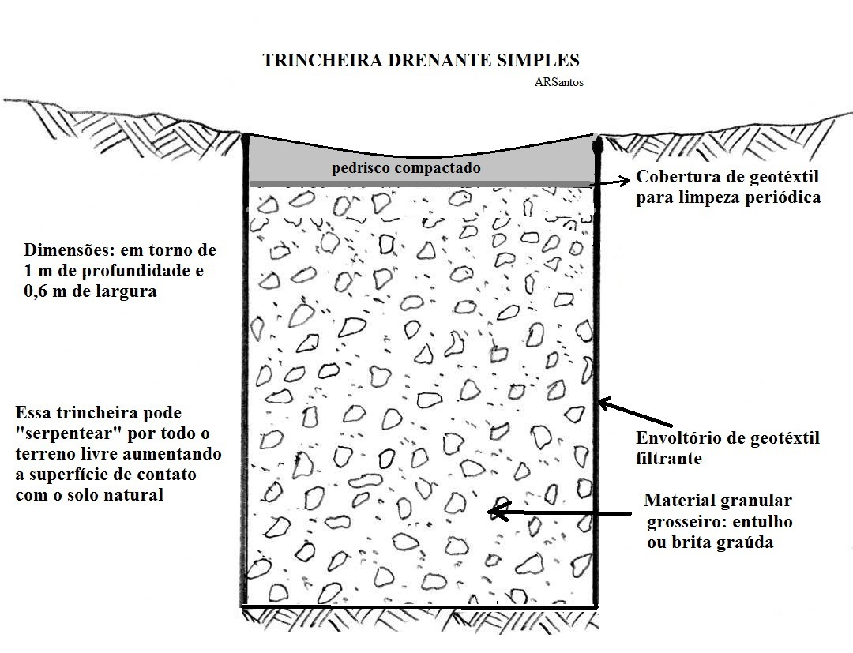
~ 0,60 m
~ 1,00 m

Slide 33
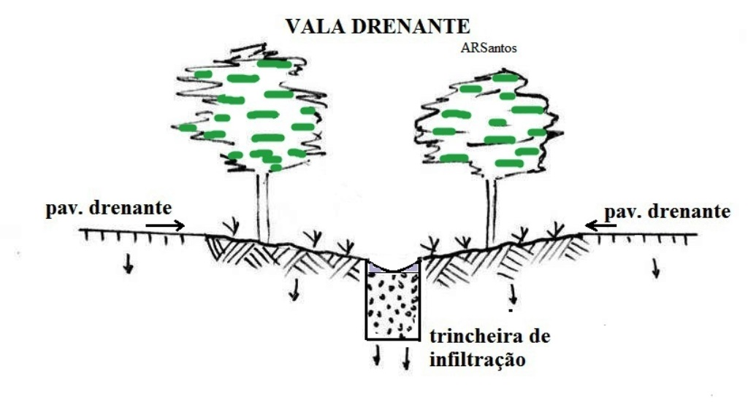

Slide 34
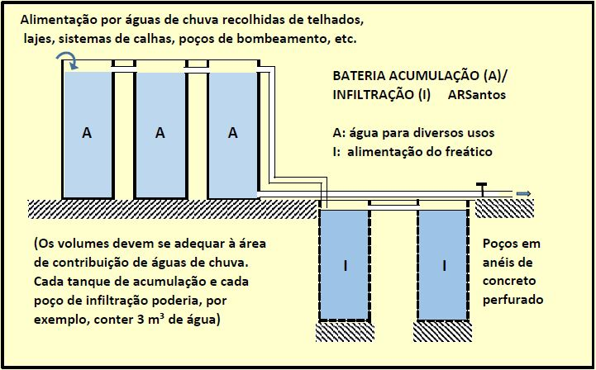
EXEMPLO DE UMA OUTRA CONCEPÇÃO PARA DISPOSITIVOS DE ACUMULAÇÃO /INFILTRAÇÃO DE ÁGUAS DE CHUVA. NO CASO, MAIS ADEQUADO A EDIFICAÇÕES E LOTES DE MAIOR PORTE

Slide 35
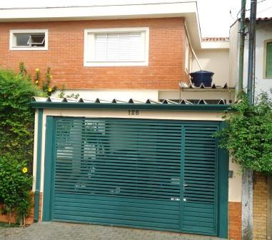
DISPOSITIVO SIMPLES PARA ACUMULAÇÃO E USO BRUTO DE ÁGUAS DE CHUVA ATRAVÉS DE RECOLHIMENTO DAS ÁGUAS PLUVIAIS INCIDENTES SOBRE O TELHADO

Slide 36
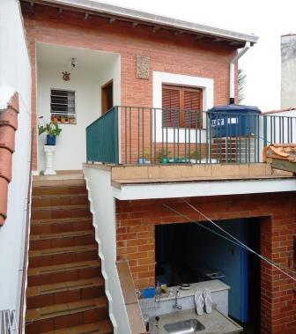
IDEM

Slide 37
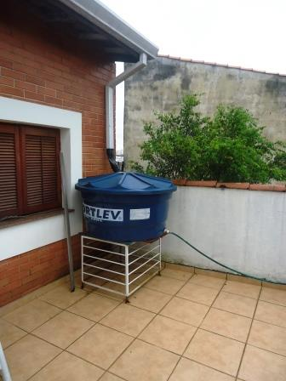

Slide 39
BOSQUES
FLORESTADOS

Slide 40
O ESCOAMENTO SUPERFICIAL NAS FLORESTAS E NAS CIDADES
Em uma floresta, ou um bosque florestado urbano, o Coeficiente de Escoamento Superficial - índice que mostra a relação entre o volume total de uma chuva e a parcela desse volume que escoa superficialmente - fica em torno de 20%; ou seja, cerca de 80% do volume das chuvas é retido na floresta por molhamento, encharcamento e infiltração.
A cidade inverte esse fator hidrológico, nos espaços urbanos o Coeficiente de Escoamento Superficial fica em torno de 80%; ou seja, a cidade retém apenas algo como 20% do volume de uma chuva enquanto escoa superficialmente 80% desse volume comprometendo rapidamente o sistema de drenagem.

Slide 41
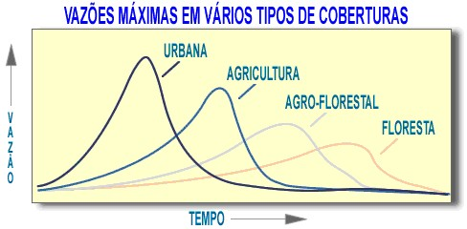

Slide 42
LEGISLAÇÃO MUNICIPAL PROPOSTA:
12% DA ÁREA DE CADA SUB-BACIA HIDROGRÁFICA OBRIGATORIAMENTE COBERTOS POR BOSQUES FLORESTADOS
Significado hidrológico: redução de 10% a 12% do volume de águas pluviais hoje lançados sobre o sistema urbano de drenagem

Slide 43
BOSQUE FLORESTADO urbano é um espaço, um parque, uma praça, um terreno público ou privado, inteiramente tomado por árvores de pequeno, médio e grande portes.
Comporta-se como se fosse uma porção de uma verdadeira floresta natural, conservando integralmente todos os componentes naturais de um corpo florestal.
Um dos componentes do bosque florestado é a serapilheira, aquele espesso colchão de folhas caídas e restos vegetais que vai se acumulando no chão das florestas naturais e que cumpre o papel de uma esponja, absorvendo ela própria de imediato uma grande quantidade de água das chuvas.
Os BOSQUES FLORESTADOS comportam-se como verdadeiros e virtuosos piscinões verdes, tão diversos dos atuais deletérios piscinões, que se portam como verdadeiros agentes de deterioração sanitária, ambiental e urbanística das cidades onde vem sendo instalados.

Slide 44
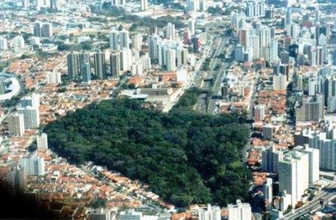

Slide 45
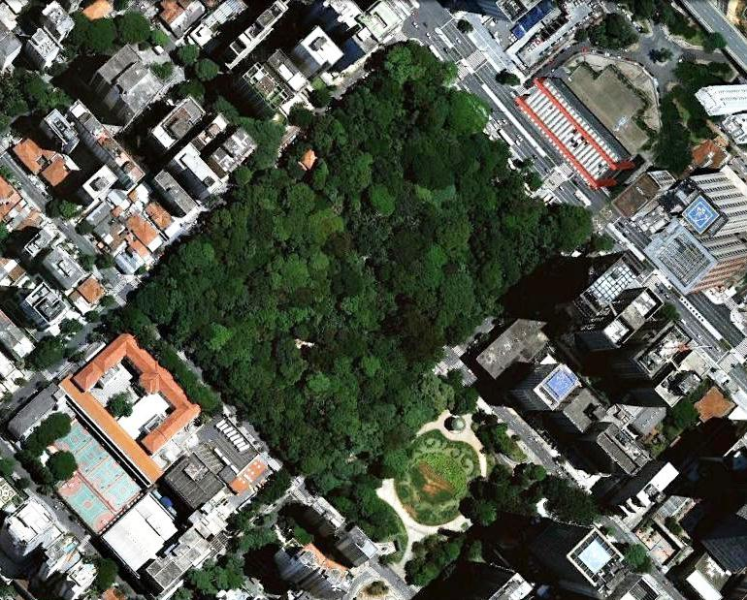

Slide 46
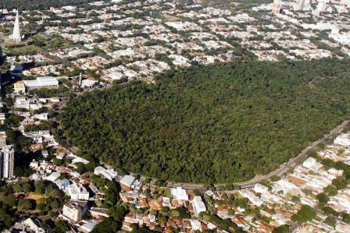

Slide 47
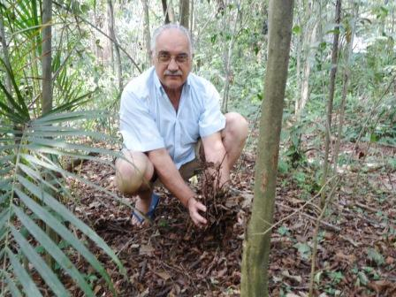
PRESERVAR A SERAPILHEIRA

Slide 48
PISOS DRENANTES EM ESTACIONAMENTOS, PÁTIOS, ETC.

Slide 49
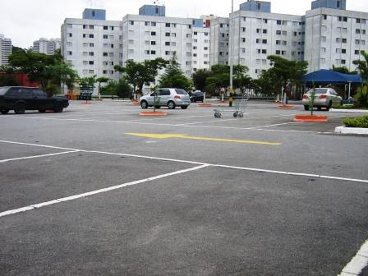
O CRIME

Slide 50
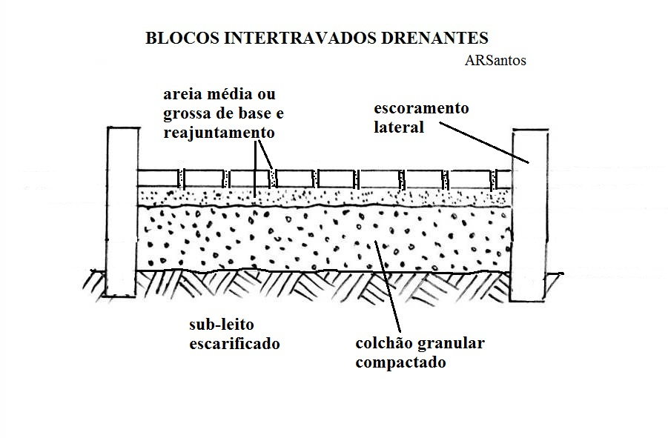

Slide 51
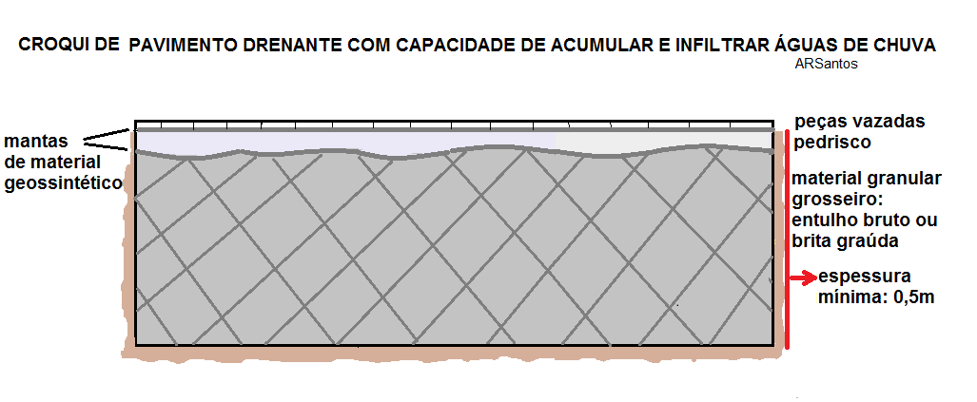

Slide 52
VALETAS/SARGETAS DRENANTES DE ACUMULAÇÃO E INFILTRAÇÃO
(As águas de chuva obrigatoriamente passam em algum momento pelas valetas urbanas, o que as qualifica como ótima oportunidade de acumulação e infiltração de um bom volume dessas águas)
CALÇADAS COM PISO DRENANTE E CANTEIROS

Slide 53
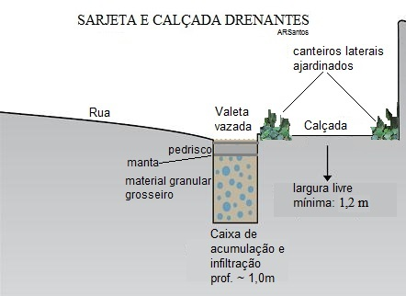

Slide 54
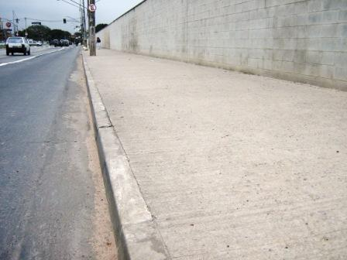
ANTES

Slide 55
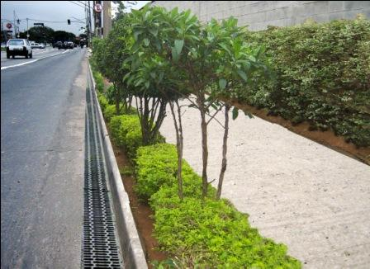
DEPOIS

Slide 56
REDUÇÃO DO ASSOREAMENTO DAS DRENAGENS VIA COMBATE À EROSÃO E AO LANÇAMENTO IRREGULAR DE LIXO E ENTULHO DE CONSTRUÇÃO CIVIL

Slide 57
PRINCIPAIS CAUSAS DA EROSÃO URBANA:
1 - O VÍCIO CULTURAL NA PRODUÇÃO DE PLATÔS ATRAVÉS DE TERRAPLENAGENS INTENSIVAS E EXTENSIVAS
2 – A PROLONGADA EXPOSIÇÃO DE SUPERFÍCIES DE SOLO A PROCESSOS EROSIVOS
3 – A TOTAL FALTA DE FISCALIZAÇÃO E O DESCASO MUNICIPAL PARA COM A EROSÃO URBANA

Slide 58
ASSOREAMENTO
Significado hidrológico:
REDUÇÃO MÉDIA DE 50% DA CAPACIDADE DE VAZÃO DAS DRENAGENS NATURAIS E CONSTRUÍDAS NA REGIÃO METROPOLITANA DE SÃO PAULO

Slide 59
PRINCIPAIS COMPONENTES DO MATERIAL DE ASSOREAMENTO
CLASSE I - Sedimentos silto-areno-argilosos provenientes da erosão por águas pluviais sobre solos naturais e de aterros. ~ 80% em peso
CLASSE II - Entulho inerte areno-terroso-pedregoso proveniente de obras de construção civil, demolições e pequenas reformas e desagregação de pavimentos urbanos. ~ 15% em peso
CLASSE III - Restos de madeiras, metais, vidros e plásticos originados da construção civil, demolições e reformas, e lixo urbano (papéis-papelão, plásticos, tecidos, vidros, pneus, móveis e outros utensílios, etc. ~ 5% em peso

Slide 60
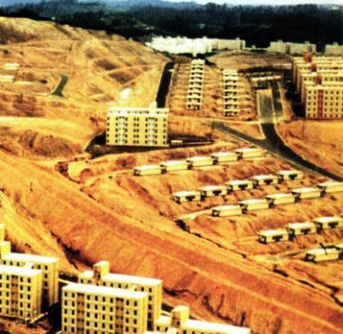

Slide 61
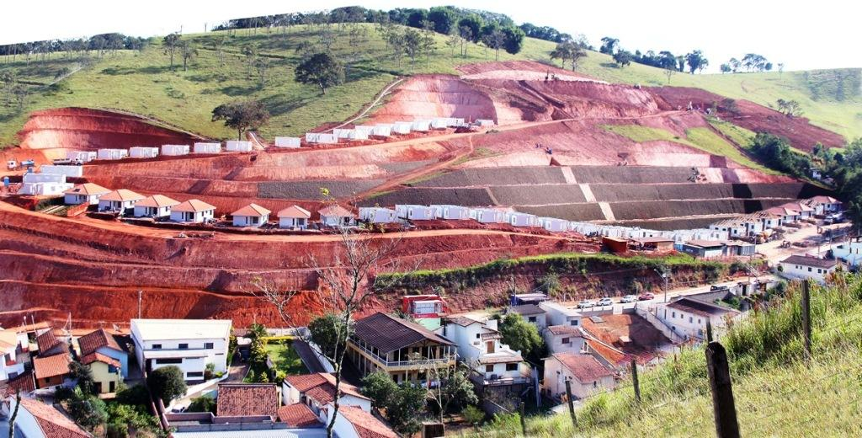

Slide 62
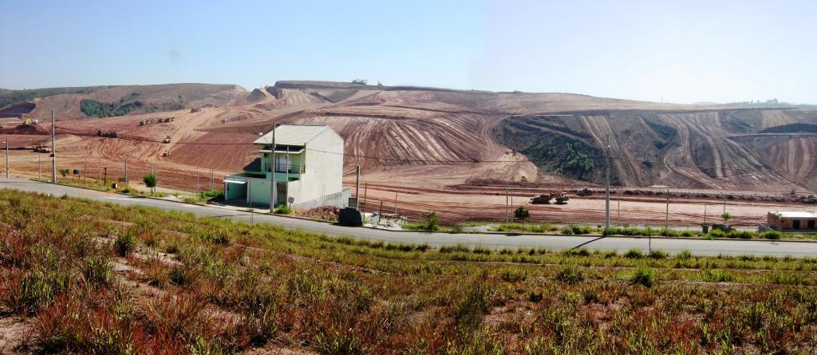

Slide 63
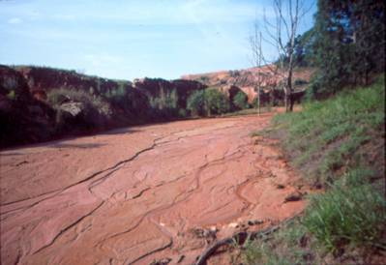

Slide 64
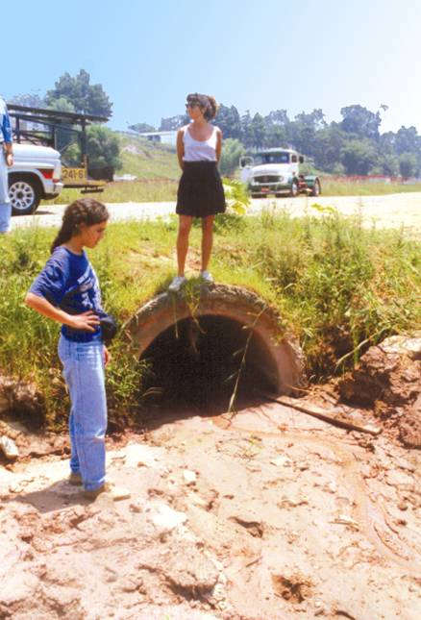

Slide 65
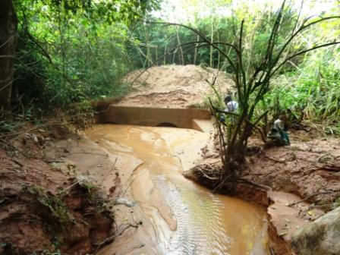

Slide 66
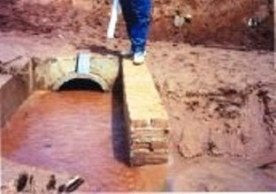

Slide 67
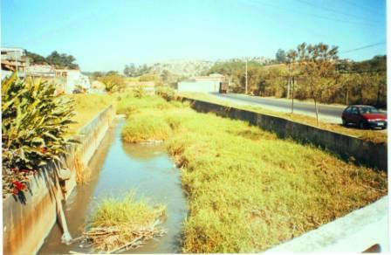

Slide 68
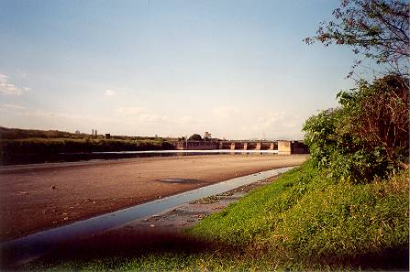

Slide 69
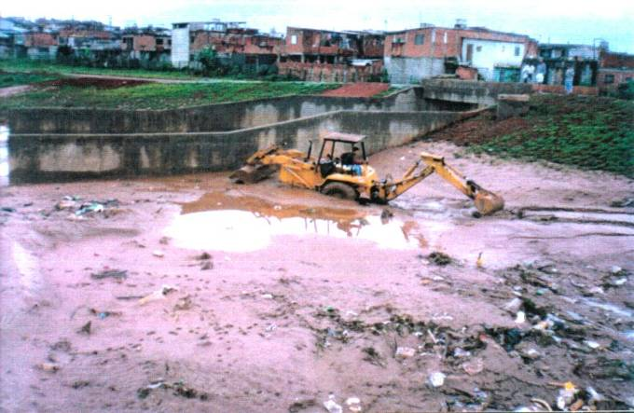

Slide 70
LIBERAÇÃO DE MATERIAIS DE ASSOREAMENTO
Concepção: Álvaro R.dos Santos
Desenho: Aroldo R.Silva

Slide 71
PROPOSTA DE LEI MUNICIPAL PARA COIBIÇÃO DA EROSÃO URBANA
As penalidades previstas na Lei aplicar-se-ão a proprietários ou responsáveis legais, privados e públicos, de terrenos que estejam originando, por erosão, sedimentos terrosos para fora dos limites da propriedade, ou para drenagens naturais ou construídas existentes no interior da própria propriedade.
A penalidade será calculada em função direta da extensão da superfície de solo exposto que esteja produzindo, por erosão, sedimentos terrosos para fora da propriedade ou para drenagens interiores.

Slide 72
ABANDONO DA CULTURA DE CANALIZAÇÃO E RETIFICAÇÃO DE CÓRREGOS

Slide 73
EFEITOS ADVERSOS DA CANALIZAÇÃO
A CANALIZAÇÃO OU RETIFICAÇÃO DE UM CURSO D’ÁGUA TEM COMO CONSEQUÊNCIA A ACELERAÇÃO DO ESCOAMENTO E A REDUÇÃO DO TEMPO EM QUE AS ÁGUAS CHEGAM A OUTRO CURSO D’ÁGUA DO QUAL É AFLUENTE.
REDUZEM SUA CALHA E LEITO MAIOR, PROVOCANDO, POR TRANSBORDAMENTO, ENCHENTES LOCAIS
OU SEJA, PROVOCAM E POTENCIALIZAM ENCHENTES, EM ESPECIAL EM REGIÕES A JUSANTE.

Slide 74
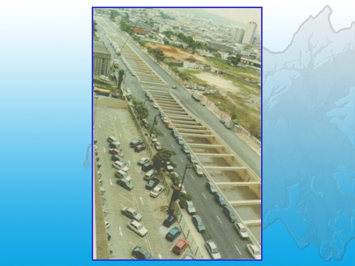

Slide 75
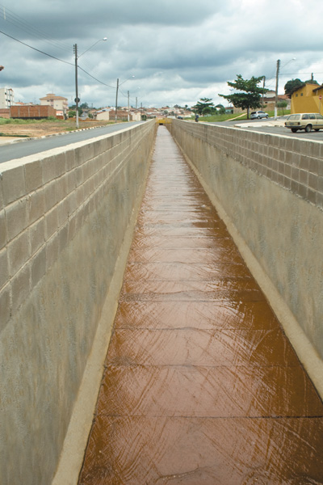

Slide 76
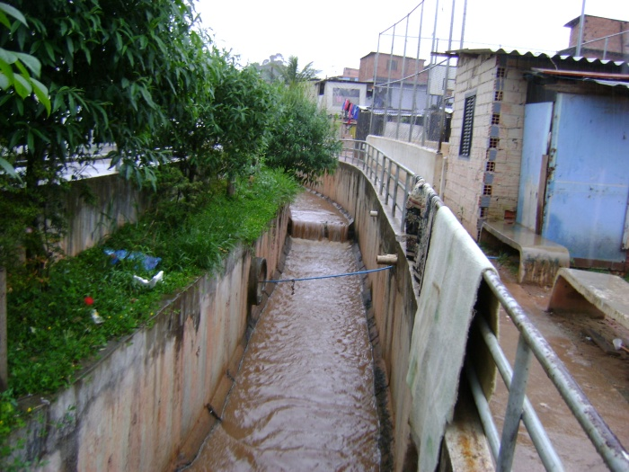

Slide 77
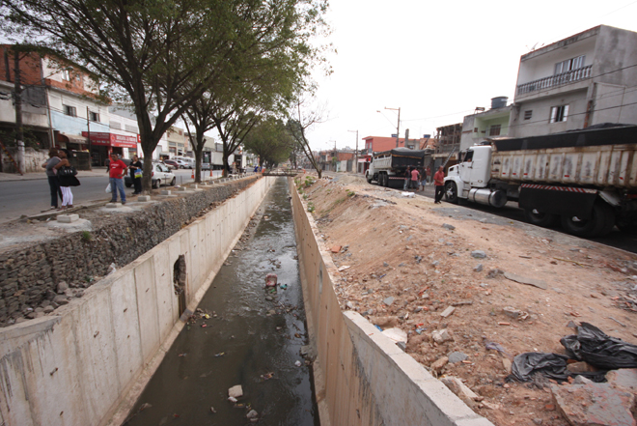

Slide 78
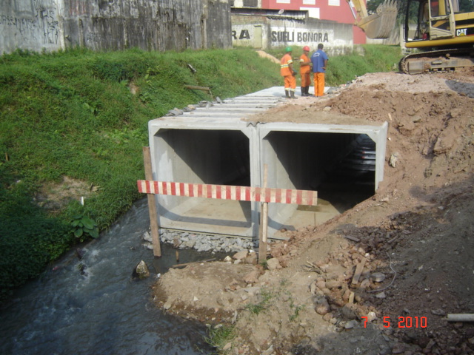

Slide 79
DESESTÍMULO AO CRESCIMENTO URBANO POR ESPRAIAMENT0 GEOGRÁFICO

Slide 80
DECORRÊNCIAS NEGATIVAS DO CRESCIMENTO URBANO POR ESPRAIAMENTO GEOGRÁFICO:
Significado hidrológico:
A progressiva incorporação de novas áreas aos domínios e comportamentos hidrológicos urbanos.
Solução:
Adensamento populacional em bairros para tanto vocacionados com o uso de concepções urbanísticas e ambientais adequadas.

Slide 81
A TENDÊNCIA AO ESPRAIAMENTO GEOGRÁFICO E SEUS GRAVES PROBLEMAS PARA A DRENAGEM URBANA:
- COMPROMETIMENTO DE MANANCIAIS
AUMENTO DA ÁREA IMPERMEABILIZADA
AUMENTO DA PRODUÇÃO DE SEDIMENTOS POR EROSÃO
AUMENTO DO COEFICIENTE DE ESCOAMENTO SUPERFICIAL
HÁ SOLUÇÕES URBANÍSTICAS PARA A COMPATIBILIZAR O ADENSAMENTO URBANO NECESSÁRIO E A QUALIDADE AMBIENTAL DESEJADA

Slide 82


Slide 83
Conversem mais com a Terra, entendam suas leis e seus segredos, e então, juntos, Homem e Terra, cheguem, acumpliciadamente, à melhor solução.
Geól. Álvaro Rodrigues dos Santos

